Slide 1

Технопром-2022
IX Международный форум технологического развития
Круглый стол
Территории с высоким научно-технологичесĸим потенциалом: подходы к определению критериев отбора
Пути повышения эффективности использования потенциала наукоградов и других обособленных территорий научно-технологического развития.
Михаил Кузнецов
Союз развития наукоградов.

Slide 2
Откуда у нас территории с высоким научно-технологическим потенциалом
Быть может, прежде губ уже родился шепот
И в бездревесности кружилися листы,
И те, кому мы посвящаем опыт,
До опыта приобрели черты.
О.Э. Мандельштам
Мы обращаемся к прошлому,
чтобы оно объяснило нам настоящее
и намекнуло на будущее
В.Г. Белинский

Slide 3
Наукообусловленная и наукоемкая индустриализация
(второй этап индустриализации)
Прорывные «глобальные» проекты с обособленными территориальными научно-промышленными образованиями в качестве инструментария
Прорывные «глобальные» проекты
с обособленными территориальными научно-промышленными образованиями
в качестве инструментария
Обеспечивающие отраслевые обособленные территориальные промышленные и сырьевые
комплексы
На
Моногорода
Наукограды

Slide 4
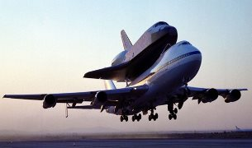
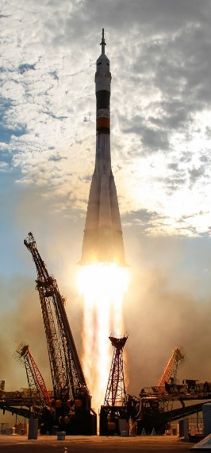
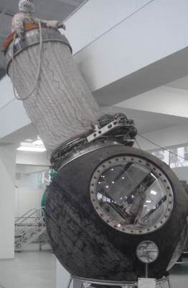

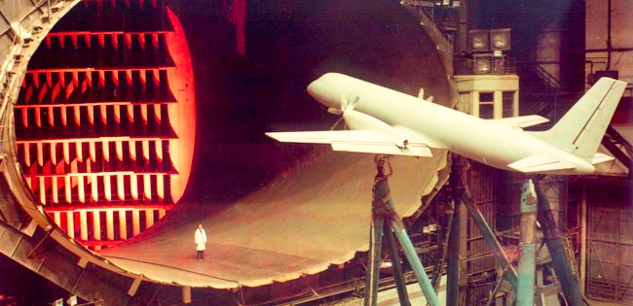

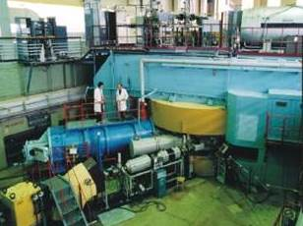

Сфрмированные в результате реализации глобальных «отраслевых» проектов кластеры наукоемких территориальных комплексов
Ракетно-космический
кластер
«Академический»
кластер
Авиационный
кластер
Радиоэлектронный
кластер
БиоФармкластер
Ядерный
кластер

Slide 5
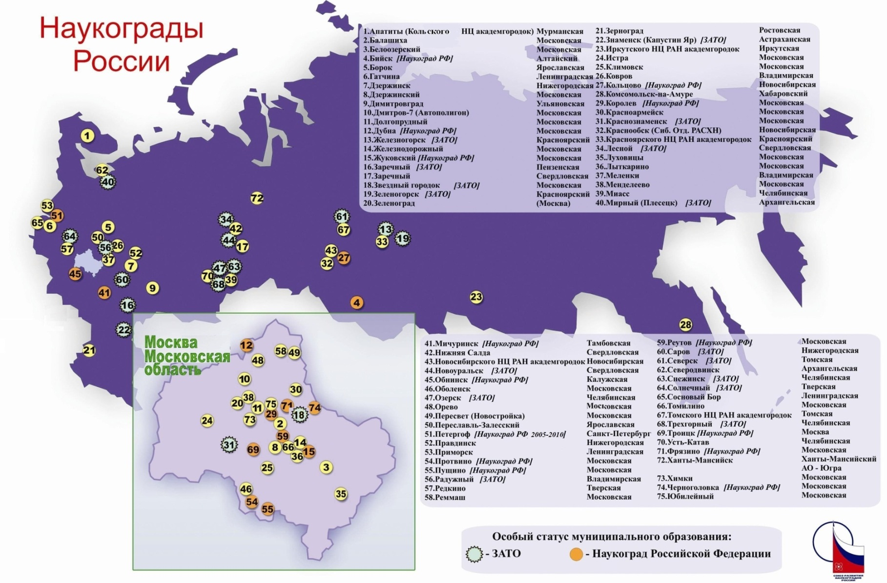
Высокая концентрация науки и технологий на обособленных территориях
+
Сколково Иннополис Циолковский Сириус
- Наши экспертные оценки 1997-2000 ≈ 75 наукоградов (в том числе ЗАТО)
- Первый зам. министра Науки и технической политики РФ (1993) – 57
- Иванов В.В. (Иннвационная парадигма ХХI) - 68
Примечание. Потенциал ≠≠ Ресурс Поэтому 75 наукоградов уже ≠≠ 75

Slide 6
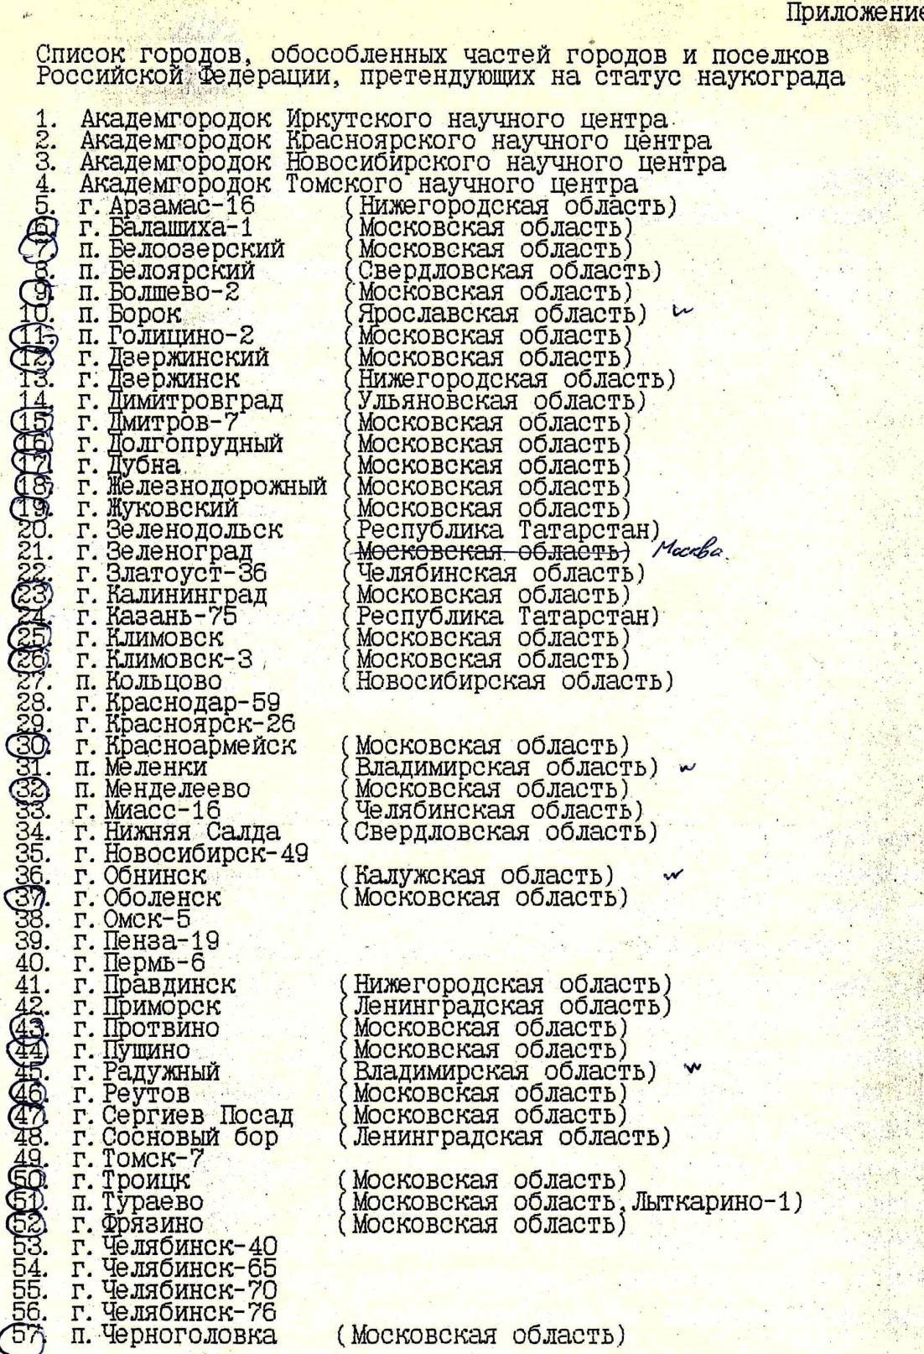
В ходе этой работы был уточнен список городов и поселков Российской Федерации, претендующих на статус наукограда (прилага­ется), проведен анализ применительно к наукоградам действующего законодательства, а также представленных за последнее время в Пра­вительство предложений по вопросам научной и инновационной дея­тельности.

Slide 7
Наукограды, которым присвоен статус
«Наукоград Российской Федерации» (начиная с какого года)
Обнинск Калужская область (2000)
Королев Московская область (2001)
Дубна Московская область (2001)
Р.п. Кольцово Новосибирская область (2003)
Мичуринск Тамбовская область (2003)
Реутов Московская область (2003)
Фрязино Московская область (2003)
Пущино Московская область (2005)
Бийск Алтайский край (2005)
Троицк Московская область, затем Москва (2007)
Жуковский Московская область (2007)
Черноголовка Московская область (2008)
Протвино Московская область (2008)
Наукоград, имевший статус НРФ, но «не сохранивший» его
14. Петергоф Санкт-Петербург (2005 – 2010)

Slide 8
Наукограды, готовившие документы к присвоению статуса НРФ
Апатиты, Мурманская область
Балашиха, Московская область
Дзержинский, Московская область
Димировград, Ульяновская область
Долгопрудный, Московская область
Заречный, Свердловской область
Комсомольск-на-Амуре, Хабаровский край
Красноармейск, Московская область
Краснознаменск, Московская область (ЗАТО)
Ковров, Владимирская область
Лыткарино, Московская область
Пересвет, Московская область
Северодвинск, Архангельская область
Северск, Томская область (ЗАТО)
Сосновый Бор, Ленинградская область
п. Томилино, Московская область
Химки, Московская область
Юбилейный, Московская область («получил» статус наукограда РФ, будучи интегрирован в состав Наукограда РФ Королева

Slide 9
2. Территории науки и технологий
(научно-технологического развития).
Статус наукограда РФ и новые разновидности (после 2000 г.).
2.1 2000-2008 гг
Присвоен статус наукограда РФ 14 городам (из них сохранен 13)
2.2 Введение понятия «Территория научно-технического развития (ТНТР)»
раздел «Территории научно-технического развития» в законе
«О научной деятельности и научно-технической политике Московской области»
2.3 Особые экономические зоны технико-внедренческого типа – ОЭЗ ТВТ (Федеральный закон «Об особых экономических зонах в РФ» 22 июля 2005 года № 116-ФЗ)
2.4 ИНТЦ, так называемые Технологические долины (Федеральный закон "Об инновационных научно-технологических центрах …" от 29.07.2017 № 216-ФЗ)

Slide 10
2. Территории науки и технологий.
Статус наукограда РФ и новые разновидности (продолжение).
2.5 Территориальные образования, создаваемые, созданные
и регулируемые отдельными Федеральными законами
• Сколково (ФЗ «Об инновационном центре Сколково»)
• Сириус (ФЗ «О федеральной территории Сириус»)
2.6 Территориальные инновационные проекты развития интеграционного типа
• ИНО Томск (Иновац. Территориальн. центр "ИНО Томск" – развитие Томской агломерации)
• Академгородок 2.0
Квази-территории науки и технологий
• Территориальные инновационные кластеры
• Научные центры мирового уровня (Математические НЦМУ,
Региональные Математические НОЦМУ, Геномные НЦМУ, НЦМУ
по приоритетам)
• Научно-образовательные центры (НОЦ) МУ
Нетерриториальные институты (структуры, проекты) развития, имеющие (имевшие) создающие, развивающие проекты на территориях разного типа.
Институты развития (ВЭБ РФ, Роснано, Фонд содействия развитию малых форм предприятий в научно-технической сфере и ряд других)
АСИ – Агентство стратегических инициатив по продвижению новых проектов , «дочерние» и квазидочерние проекты и организации – НТИ, Университет 2035
Фонд развития моногородов

Slide 11
3. Обособленные территории науки и технологий.
3.1 Имеющие статус «Наукоград РФ» (НРФ) – 13
3.2 Имевшие статус, НРФ но «не сохраившие» его – 1
3.3 Готовившие комплект документов к присвоению статуса НРФ,
но не по разным причинам не прошедшие всех процедур согласования - 18
3.4 Наукограды-ЗАТО со специализацией НПК
Преимущественно «Наука и разработки»
Звездный городок, Московская область
Саров, Нижегородская область
Снежинск, Челябинская область
Преимущественно «Наукоемкая промышленность»
Заречный, Пензенская область
Зеленогорск, Красноярский край
Лесной, Свердловская область
Озерск, Челябинская область
Северск, Томская область
Трехгорный, Челябинская область
«Смешанные»
Железногорск, Красноярский край
Новоуральск, Свердловская область
Солнечный, Тверская область
Наукоемкие полигоны (ЗАТО и не ЗАТО
Байконур – совместный (с Казахстаном) космодром
Белоозерский (до 2019 г. поселок), Московская область
п. Дмитров-7 (Автополигон), Московская область
Знаменск, Астраханская область (ЗАТО)
Мирный, Архангельская область (ЗАТО)
Радужный, Владимирская область (ЗАТО)
Циолковский, Амурская область (ЗАТО)
3.5 Территории, позиционируемые властями «надсистемы»
или позиционирующие себя (собственным руководством) как наукограды – Инноцентры, иннополисы и т.п.
Сколково, Иннополис, Сириус

Slide 12
3. Обособленные территории науки и технологий
(продолжение)
3.6 Наукограды – немуниципальные образования;
Академгородки – обособленные территории и поселения
в муниципальных образованиях, в том числе,
Новосибирский академгородок,
Краснообск, Новосибирская область
Борок, Ярославская область
Зеленоград, Москва
Красноармейск, Московская область (см. п.3.3)
Менделеево, Московская область
Оболенск, Московская область
Томилино, Московская область (см. п.3.3) и др.
4. Необособленные территории науки и технологий
4.1 Особые экономические зоны технико-внедренческого типа
(ОЭЗ ТВТ) – 6
4.2 Инновационные научно-технологические центры (ИНТЦ) - 7-12

Slide 13
5. Что минимально необходимо сделать
Увеличить объем финансирования наукоградов, имеющих статус наукограда РФ (как и предлагалось Правительством РФ в докладе Президенту РФ)
Присвоить статус наукограда РФ наукоградам, удовлетворяющим критериям, установленных 70-ФЗ
Присвоить статус наукограда РФ ЗАТО, удовлетворяющим критериям, установленных 70-ФЗ (наукоградам-ЗАТО)
(возможно с коррекцией нормативных документов)
Установить (нормативно) возможность финансирования наукоградов – немуниципальных образований путем предоставления для их развития межбюджетных трансфертов из федерального бюджета бюджетам субъектов РФ для предоставления их местным бюджетам муниципальных образований, в которые входят наукограды – намуниципальные образования

Slide 14
6. Кое-что из того, что необходимо оценивать для принятия решений о формах и объеме господдержки территорий научно-технологического развития
потенциал, уровень, актуальность и перспективность разработок
научно-инженерно-образовательных комплексов;
кадровый уровень обеспечения НТР, его потенциал, а также систему
образования (в том числе дополнительного), подготовки
и привлечения специалистов;
уровень, динамику и возможности развития инновационного бизнеса
и коммерциализации разработок;
наличие «команды развития» и активность местных органов власти
в инновационном развитии;
опыт реализации программ развития;
участие в реализации проектов и программ федеральных министерств,
ведомств и госкорпораций и поддержка инновационного развития
территории со стороны региональных властей;
наличие признаков формирующегося (развивающегося)
инновационного территориального кластера.
понимание и готовность на федеральном уровне участвовать в развитии территории
Ключевой метод помимо нормативных требований– экспертные оценки, в том числе с участием представителей успешно развивающихся наукоградов.

Slide 15
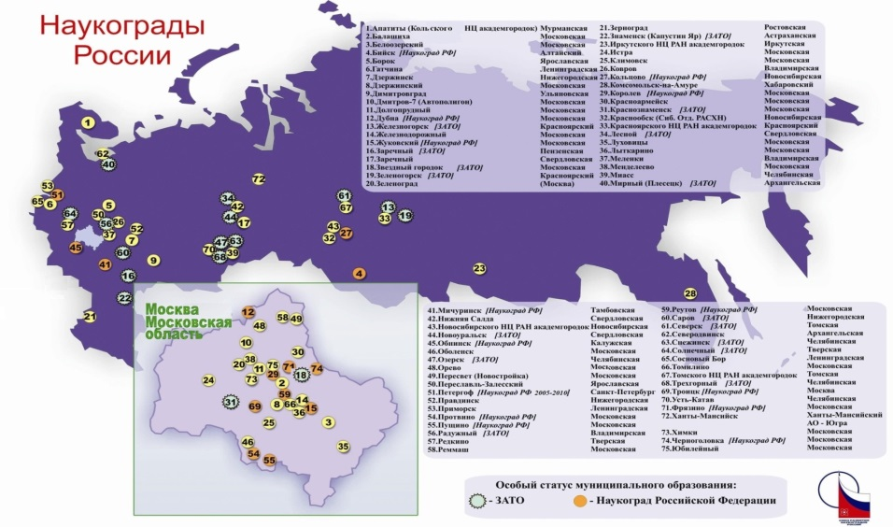
Пути повышения эффективности использования потенциала наукоградов и других обособленных территорий научно-технологического развития
Спасибо за внимание и терпение
М.И. Кузнецов
Союз развития наукоградов
kmikmi@mail.ru

